Slide 1
TRƯỜNG ĐẠI HỌC KHOA HỌC TỰ NHIÊN – ĐẠI HỌC QUỐC GIA THÀNH PHỐ HỒ CHÍ MINH
KHOA CÔNG NGHỆ THÔNG THIN
PHƯƠNG PHÁP NGHIÊN CỨU KHOA HỌC
NHẬN DẠNG CHỮ SỐ VIẾT TAY SỬ DỤNG MẠNG NƠ RON
HANDWRITTEN DIGIT RECONIGTION USING CONVOLUTIONAL NEURAL NETWORK
1512641 – Võ Anh Tuấn
1512639 – Phạm Anh Tuấn
1512030 – Trần Quốc Bảo

Slide 2


DIGIT RECORNIGTION
INTRODUCTION
-
Notes:
Trong những năm gần đây, cùng với cuộc cách mạng công nghệ 4.0, dữ liệu ảo đang có sự phát triển mạnh. Tuy nhiên, phần lớn dữ liệu vẫn còn được lưu trữ dưới dạng ảnh. Trong phạm vi bài viết, chúng tôi giới hạn các dữ liệu dạng ảnh là các bức ảnh chứa chữ số viết tay. Nhiệm vụ của chúng ta là số hóa các bức ảnh. Số hóa ở đây không phải chuyển các bức ảnh chụp thành các tập các pixels để lưu vào máy tính, mà là xác định tổng thể ảnh chứa số viết tay nào và phân loại chúng.

Slide 3
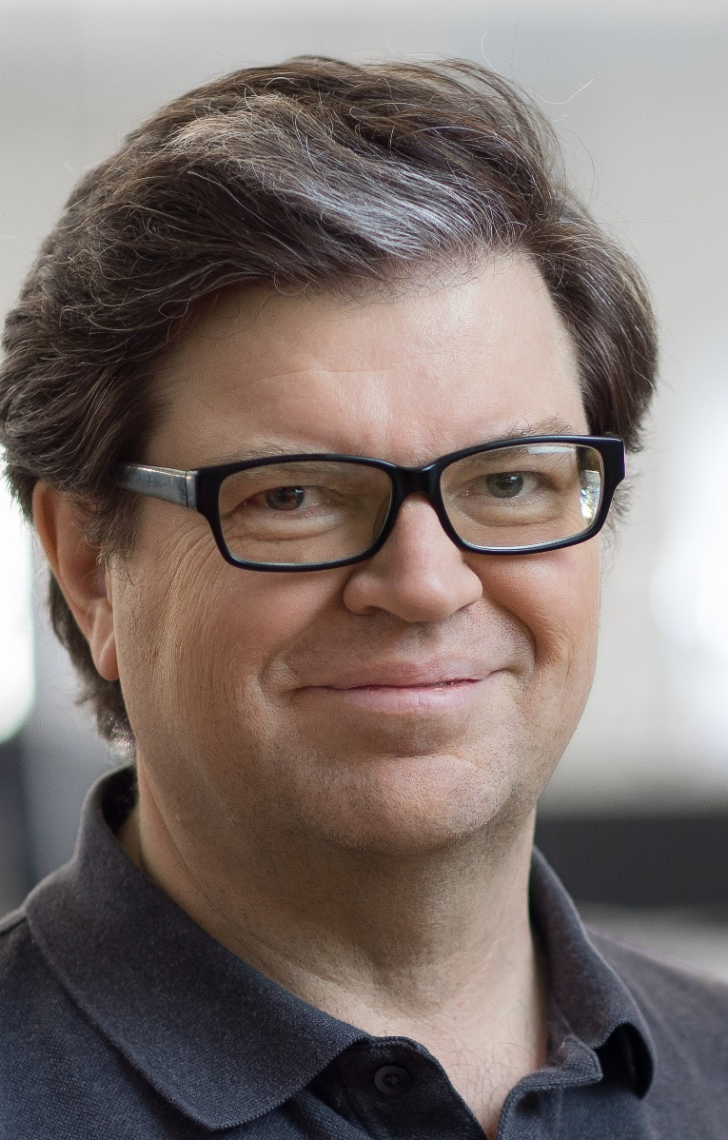
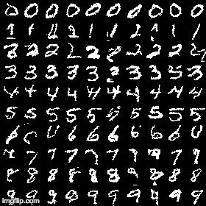
Digit reconigtion
THE MNIST DATASET
Được phát triển bởi Yan LeCun.
Là tập dữ liệu gồm 70000 bức ảnh đã được dán nhãn
Mỗi bức ảnh có kích thước 28 x 28 pixels
Training Set : 60000
Testing Set : 10000
Notes:
Được phái triển bởi Nhà khoa học máy tính Yan Lecun và các cộng sự của ông ta, LeCun hiện đang là giám đốc của FAIR, cơ quan nghiên cứu AI của Facebook.

Slide 4
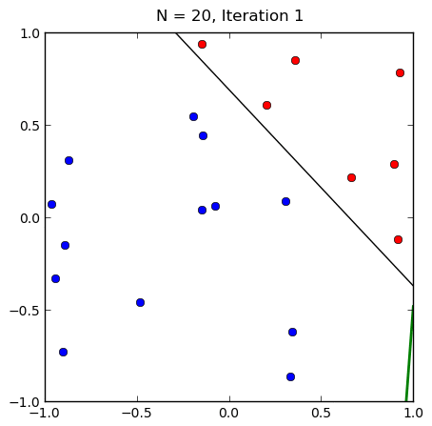
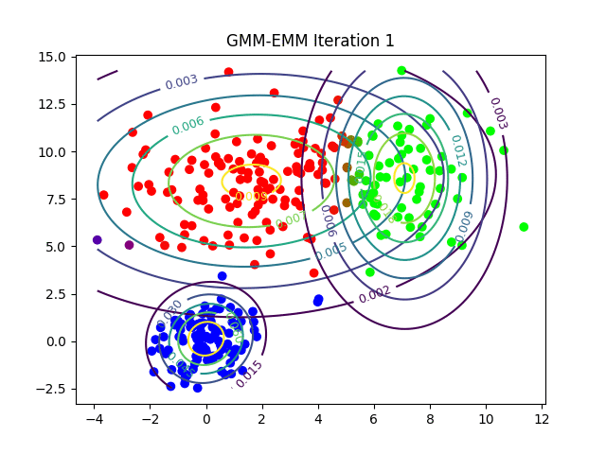
Digit reconigtion
Related Works
SUPERVISED LEARNING
Linear Classifiers
K-Nearest Neighbor
88.03% on training set and 88.69% on testing set
93,73% on training set and 93,28% on testing set
Notes:
Theo khảo sát training với tập dữ liệu 30000 bức ảnh số trong tập MNIST đã được gán nhãn. Testing với tập 5000 bức ảnh. Kết quả cho thấy tỉ lệ chính xác trên tập train là 88.03% và tỉ lệ chính xác trên tập testing là 88.69%. Nhưng trong tập dữ liệu Chars74K, với tập training gồm 6400 ảnh và tập testing gồm 1600 ảnh. Kết quả chỉ đạt 30.15%, thấp hơn nhiều so với tập MNIST.
Tiếp theo là thuật toán KNN (K-Nearest Neighbor). Qua khảo sát với việc tìm 100 neighbors của mỗi bức ảnh. Tập training gôm 30000 bức ảnh lấy từ tập MNIST, tập testing gồm 5000 ảnh. Kết quả đạt được là 93,73% với tập training và 93.28% trên tập testing.

Slide 5
Digit reconigtion
METHOD
NEURAL NETWORK
1 - LAYER NEURAL NETWORK
CONVOLUTIONAL
NAURON NETWORK

Slide 6
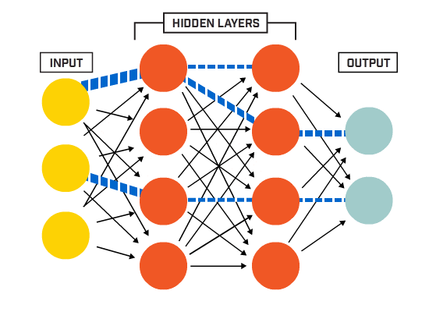
6
DIGIT RECORNIGTION
NEURAL NETWORK
Được xây dựng trên cơ sở 1 mạng lưới các Neural nhân tạo, tổ chức thành từng lớp (Layer). Kết quả của mỗi lớp lại biểu diễn các thuộc tính (features) của lớp cao hơn (lớp phía sau).

Slide 7


DIGIT RECORNIGTION
7
NEURAL NETWORK

Slide 8
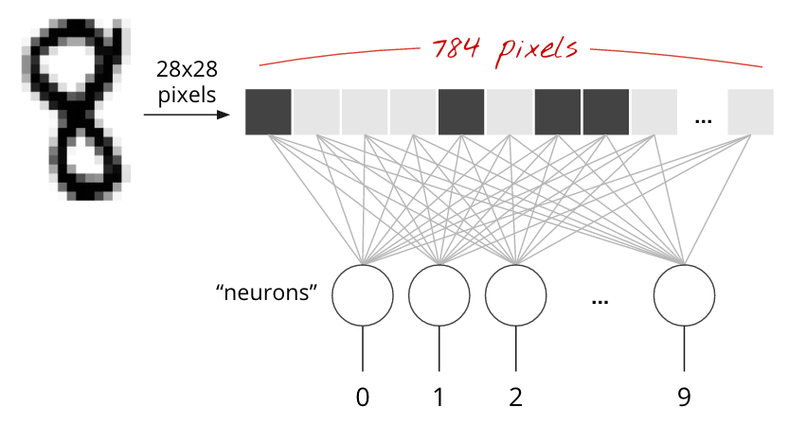
9
DIGIT RECORNIGTION
1-LAYER NEURAL
NETWORK
Tập chữ số viết tay MNIST là một tập dữ liệu có những bức ảnh trắng đen có kích cỡ 28x28 pixels. Giải pháp đơn giản nhất để phân loại chúng là dùng tất cả 28x28 = 784 pixels làm tập input cho mô hình 1-Layer neural network.

Slide 9
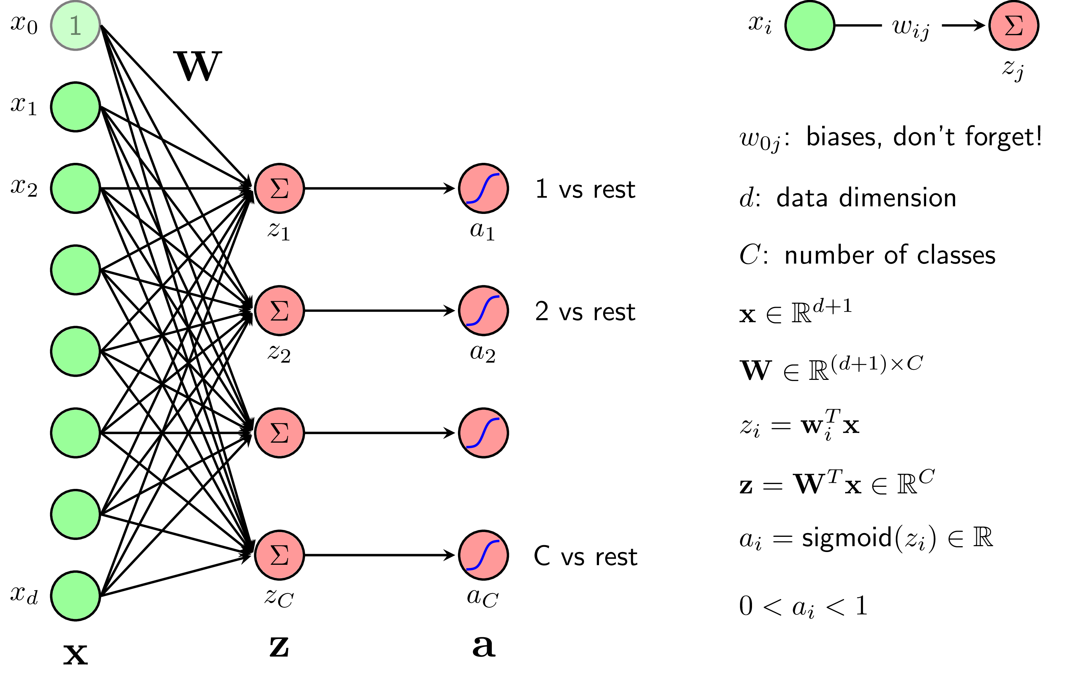
DIGIT RECORNIGTION
10
1-LAYER NEURAL NETWORK

Slide 10
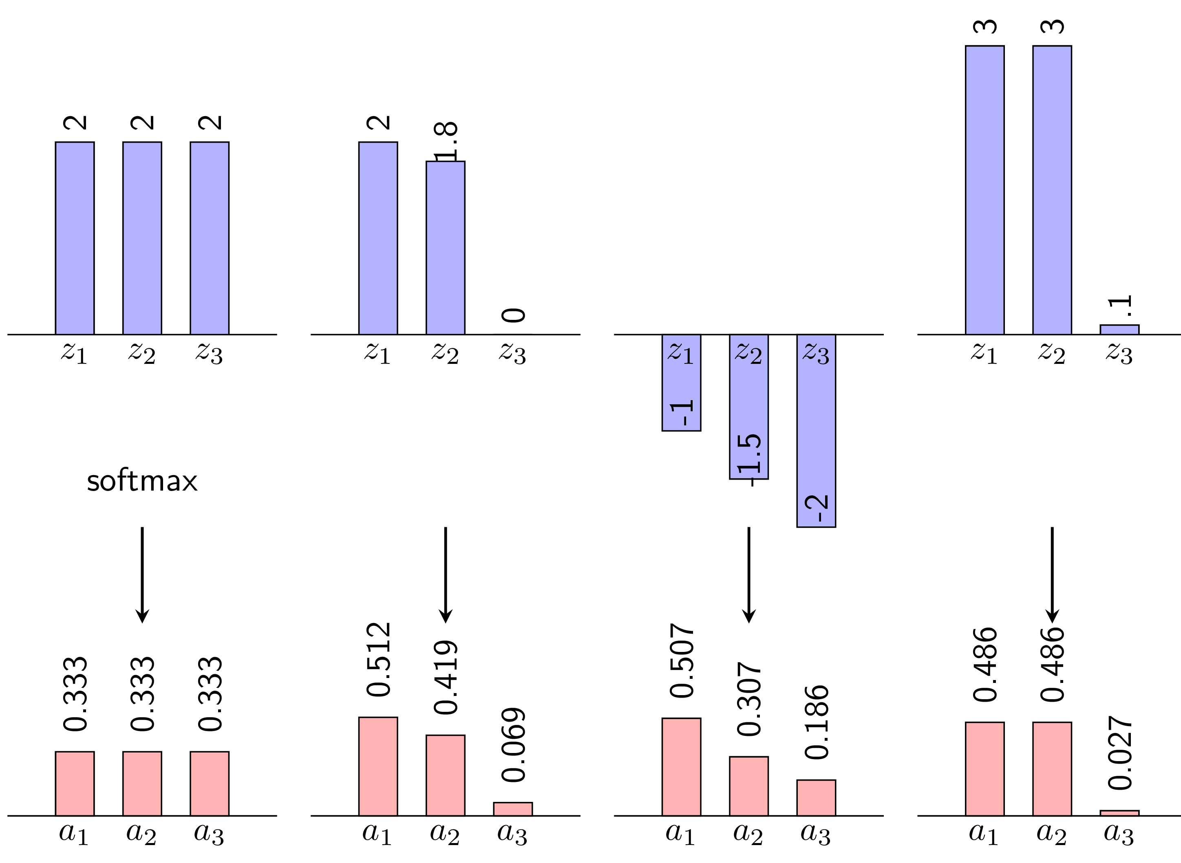
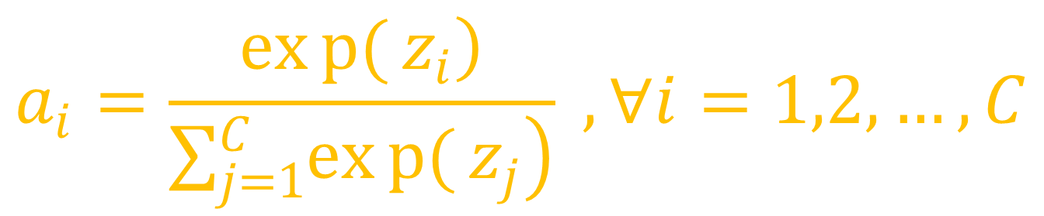
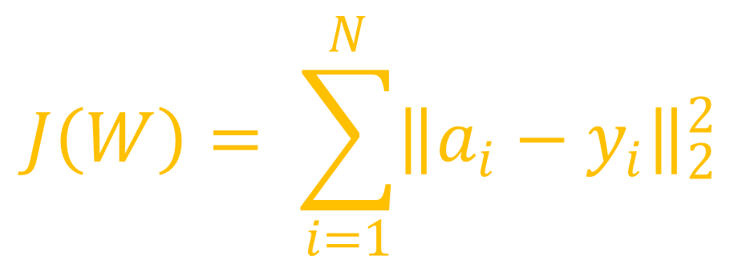
5
DIGIT RECORNIGTION
LAYER NEURAL
NETWORK
HÀM SOFTMAX
$$a_{i}=\frac{\left.exp{(}z_{i}\right)}{\sum_{j=1}^{C}{\left.exp{(}z_{j}\right)}} , ∀i=1,2,…,C$$
$$J\left(W\right)= \sum_{i=1}^{N}{{\left\|a_{i}−y_{i}\right\|}_{2}^{2}}$$

Slide 11
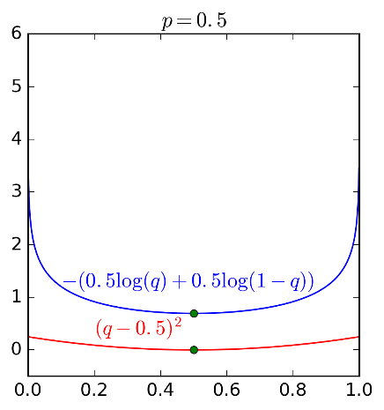
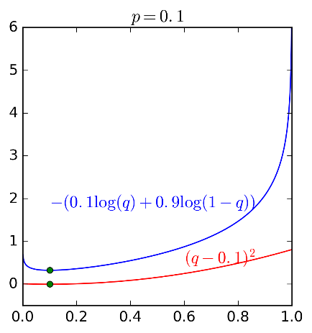
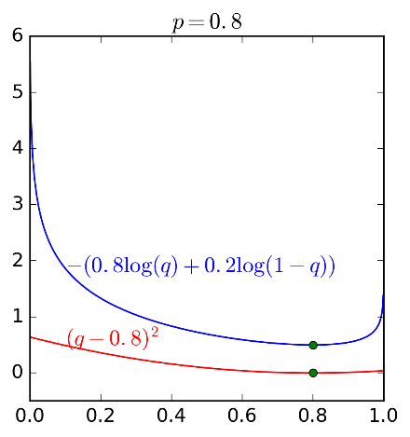
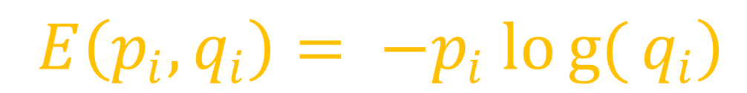
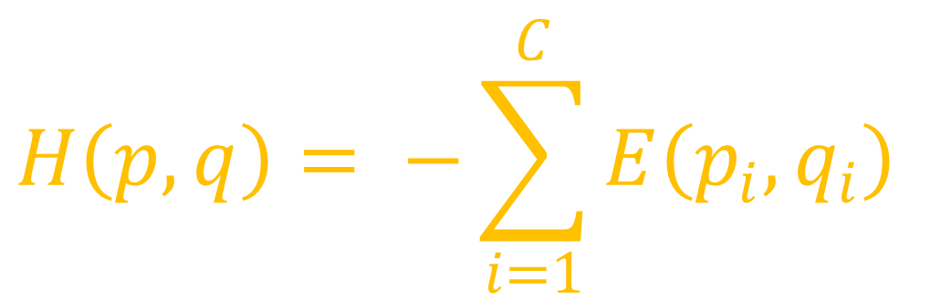
DIGIT RECORNIGTION
LAYER NEURAL NETWORK
CROSS ENTROPY
$$H\left(p,q\right)= −\sum_{i=1}^{C}{E\left(p_{i},q_{i}\right)}$$
$$\left. E\left(p_{i},q_{i}\right)= −p_{i} log{(}q_{i}\right)$$

Slide 12
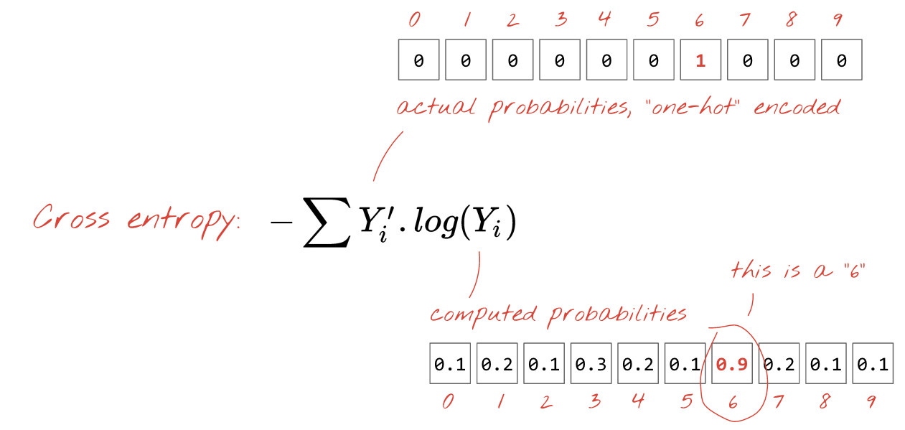
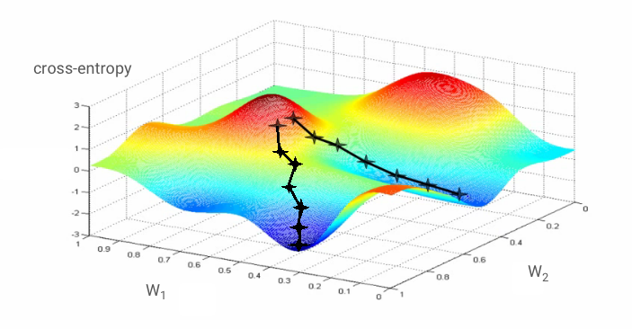
DIGIT RECORNIGTION
Ý NGHĨA HÀM CROSS ENTROPY

Slide 13
Digit reconigtion
CONVOLUTIONAL NEURAL NETWORK
1
Convolution
2
Non Linearity (ReLu).
3
Pooling or Sub Sampling.
4
Classification ( Fully Connected Layer).

Slide 14
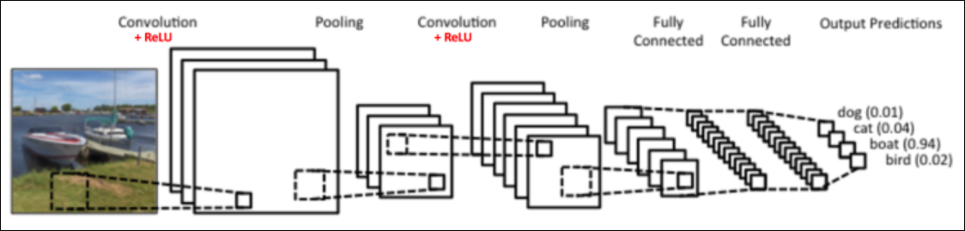
DIGIT RECORNIGTION
CONVOLUTIONAL NEURAL NETWORK
KIẾN TRÚC LENET HỌC CÁCH NHẬN DIỆN ẢNH

Slide 15

DIGIT RECORNIGTION
Convolution - tích chập
Notes:
Để hiểu rõ hơn về cách hoạt động của CNNs.
ConvNets được lấy tên từ các phép toán “phức tạp” “convolution”. Với mục đích trích suất các chức năng(features) từ hình ảnh đầu vào. Như đã đề cấp ở trên, mọi hình ảnh có thể được xem như là một ma trận của các pixels. Giả sử ta có một ma trận 5x5 đại diện cho một ảnh có giá trị pixels là 0 hoặc 1:
Ma trận này được gọi là convlution, ta sẽ tính ra một mảng mới tạo thành từ cách trượt (sliding) mảng 3x3 trên mảng 5x5 và lấy tổng của tích tưởng cặp số tương ứng để cho ra một ma trận như sau :

Slide 16
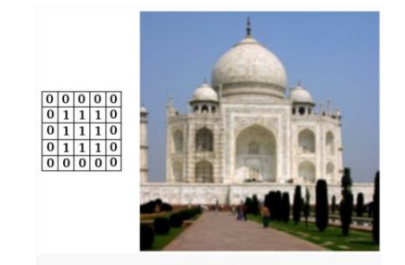
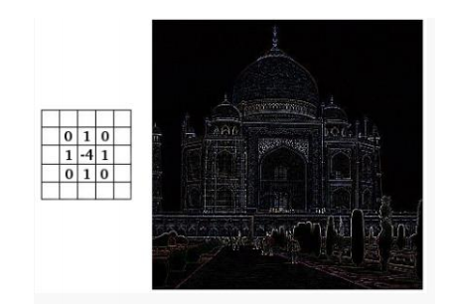
DIGIT RECORNIGTION
Convolution tích chập

Slide 17
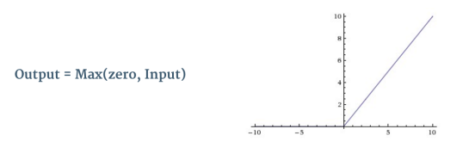
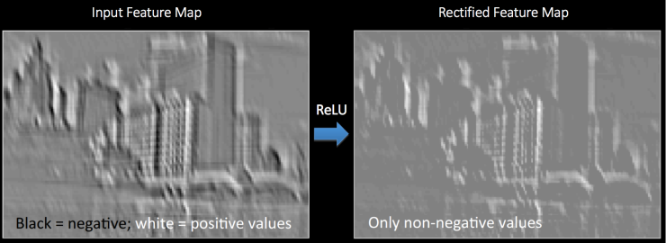
DIGIT RECORNIGTION
Non Linearity (ReLu).

Slide 18
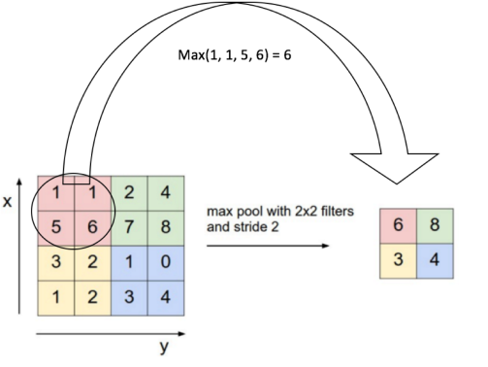
DIGIT RECORNIGTION
Pooling

Slide 19
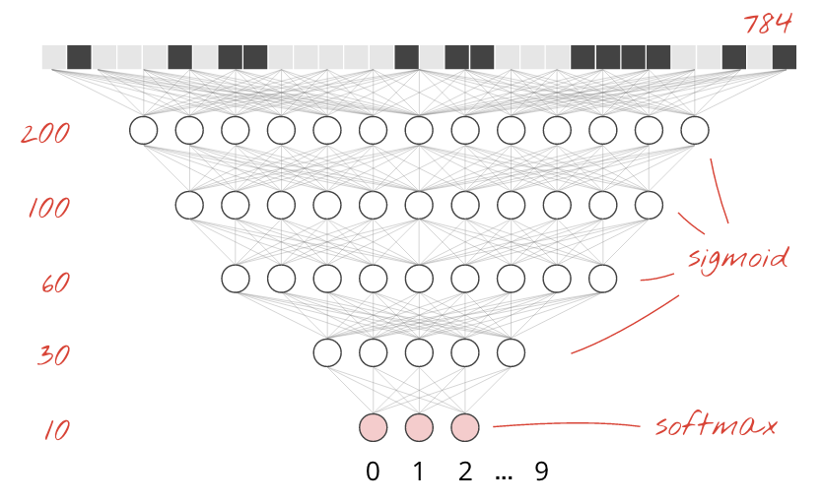
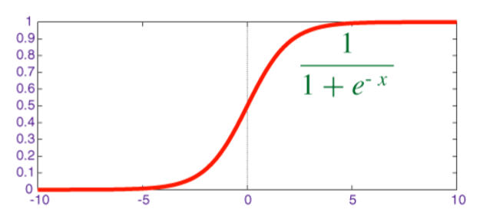
DIGIT RECORNIGTION
Fully Connected Layer

Slide 20
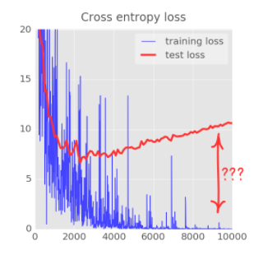
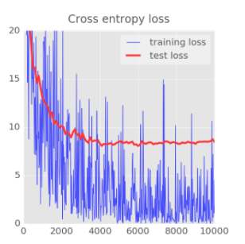
5
DIGIT RECORNIGTION
DROPOUT, OVERFITTING

Slide 21
Digit reconigtion
MÔ HÌNH
Image 28x28x1
➲
[5x5x32]
Max pool 2x2
➲
[5x5x64]
Max pool 2x2
➲
Fully connected layer [1024]
➲
Dropout 0.75
➲
Fully connected layer [10]
➲
Softmax

Slide 22
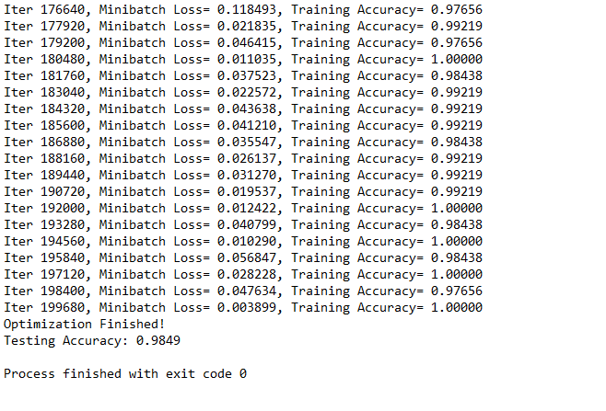
Digit reconigtion
KẾT QUẢ THỰC NGHIỆM

Slide 23
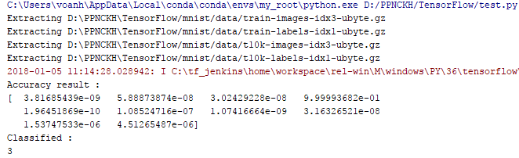
Digit reconigtion
KẾT QUẢ THỰC NGHIỆM

Slide 24
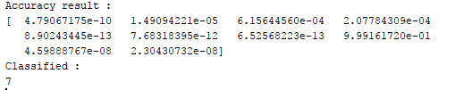
Digit reconigtion
KẾT QUẢ THỰC NGHIỆM

Slide 25

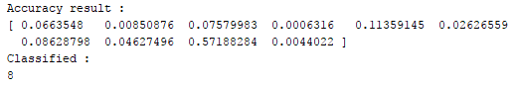
Digit reconigtion
KẾT QUẢ THỰC NGHIỆM

Slide 26

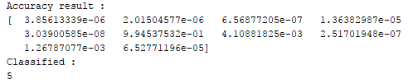
Digit reconigtion
KẾT QUẢ THỰC NGHIỆM

Slide 27
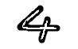
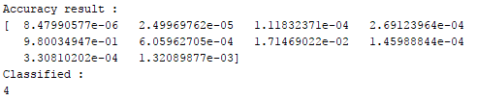
Digit reconigtion
KẾT QUẢ THỰC NGHIỆM

Slide 28
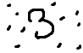
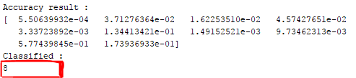
Digit reconigtion
KẾT QUẢ THỰC NGHIỆM

Slide 29
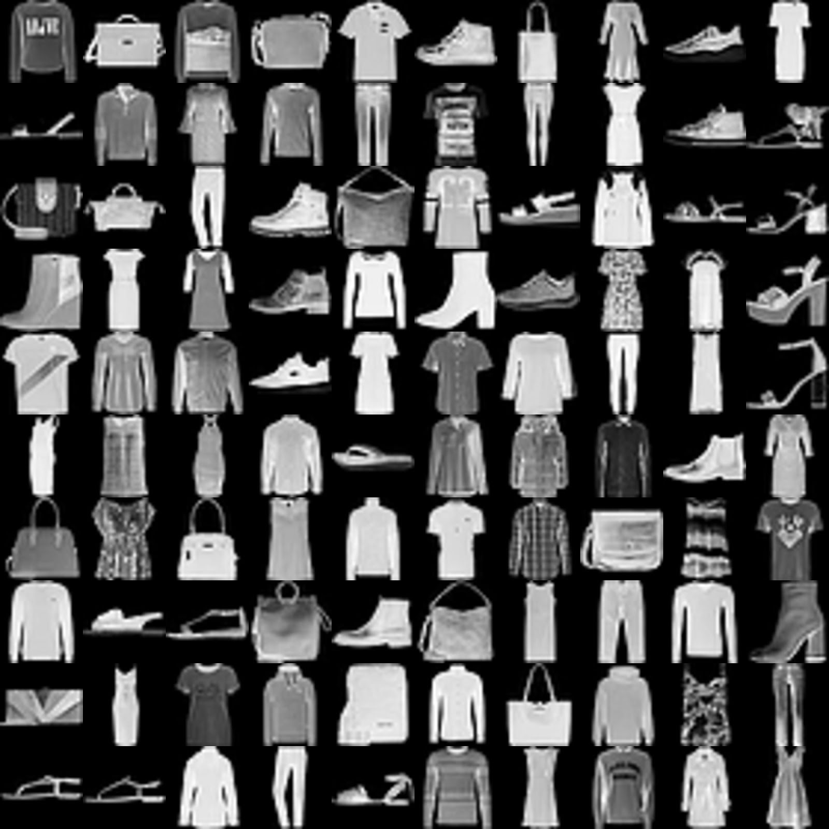
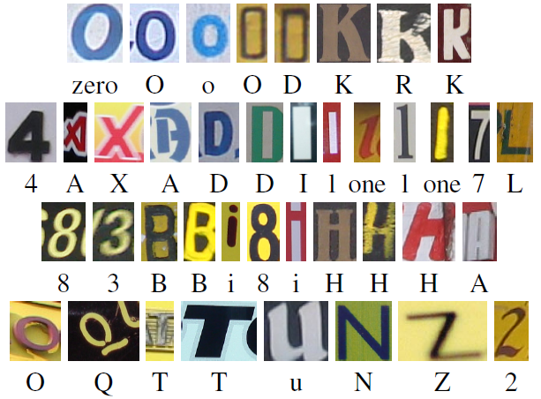
Digit reconigtion
KẾT LUẬN VÀ PHÁT TRIỂN

Slide 30
Digit reconigtion
TÀI LIỆU THAM KHẢO
Recognizing Handwritten Digits and Characters Vishnu Sundaresan Stanford University vishnu@stanford.edu Jasper Lin Stanford University jasperlin@stanford.edu]
CHAPTER 1. Using neural nets to recognize handwritten digits By Michael Nielsen
ImageNet Classification with Deep Convolutional Neural Networks
Convolutional Neural Network Committees for Handwritten Character Classification
Convolutional Networks for Images, Speech, and Time-Series
CONVOLUTIONAL NEURAL NETWORK
A Quick Introduction to Neural Networks
An Intuitive Explanation of Convolutional Neural Networks

